Slide 1


CLASIFICACIÓN DE EMPRESAS QUE COTIZAN
EN EL MERCADO DE VALORES ARGENTINO
SEGÚN SU RIESGO CREDITICIO
Análisis a través de técnicas estadísticas multivariadas
Mariana Funes
María Inés Stimolo
mcfunes@eco.uncor.edu
mstimolo@gmail.com
Análisis aplicando DEA
Josefina Racagni
Hernán Guevel
jracagni@gmail.com
heguevel@gmail.com

Slide 2
Objetivo
Explorar el conjunto de empresas que cotizaron en el Mercado de Valores Argentino entre 2012-2015, en función de su riesgo crediticio
Riesgo Crediticio
“Es la posibilidad de que una entidad incurra en pérdidas y disminuya el valor de sus activos, como consecuencia de que un deudor o contraparte incumpla sus obligaciones, o las cumpla imperfectamente en tiempo o en forma”
Hernández Corrales et al. (2005)

Slide 3
Base de Datos
48 empresas que cotizan en el Mercado de Valores
Se excluyen bancos, compañías financieras
Las variables surgen de los Estados Contables publicados de los ejercicios
anuales cerrados entre 2012 y 2015
INDICADORES CONSIDERADOS
Ganancia Neta /
Patrimonio Neto
Ganancias antes de intereses e impuestos / Activo Total
Ganancia Neta /
Ventas
Pasivo Total /
Patrimonio Neto
Pasivo Total /
Activo Total
Intereses /
Ventas
(Activo Corriente - Inventarios) / Pasivo Corriente
Activo Corriente /
Pasivo Corriente
Disponibilidades /
Pasivo Corriente
Capital de trabajo/
Activo Total
Ventas /
Activo Total

Slide 4
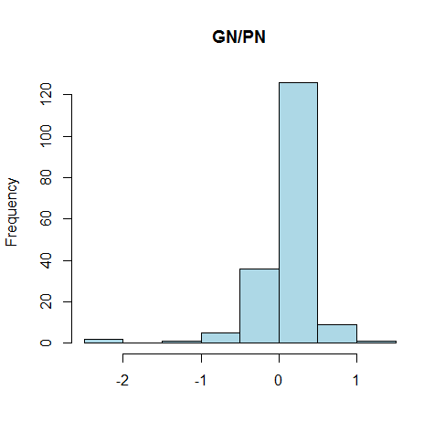
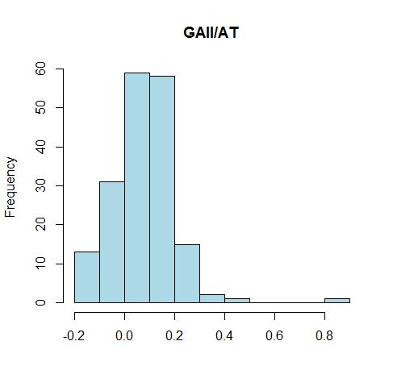
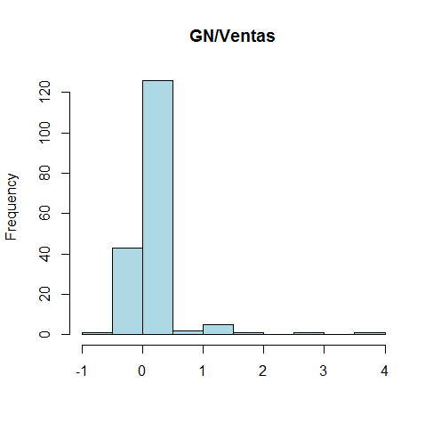
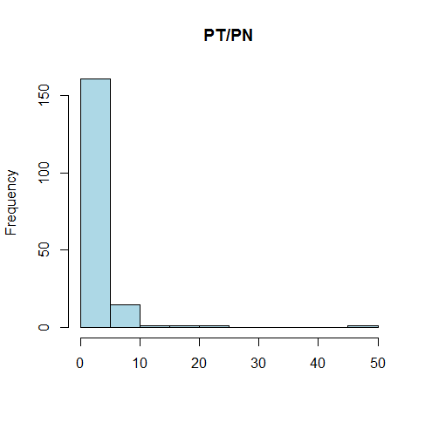
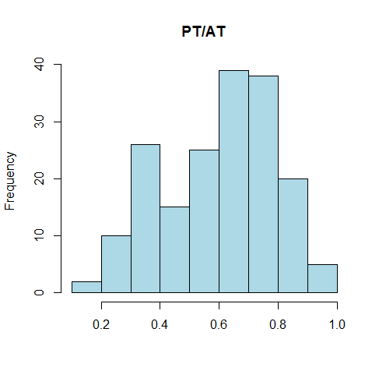
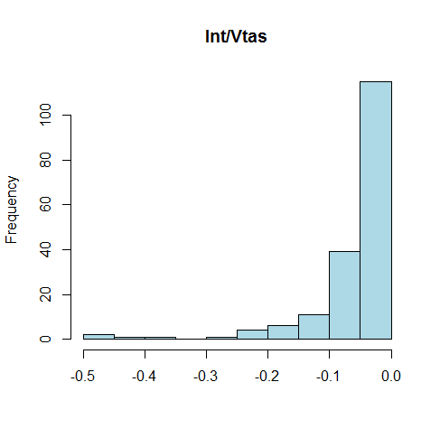
HISTOGRAMAS DE FRECUENCIAS

Slide 5
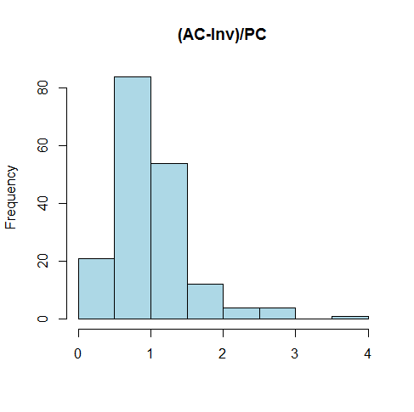
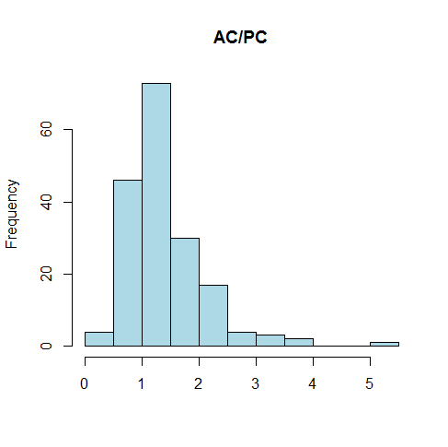
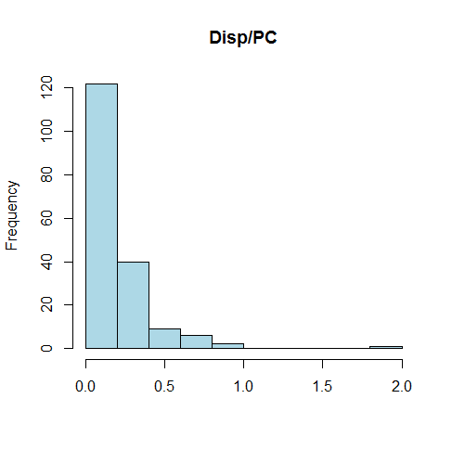
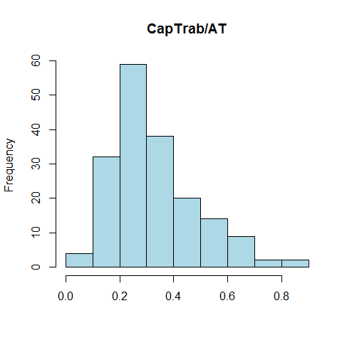
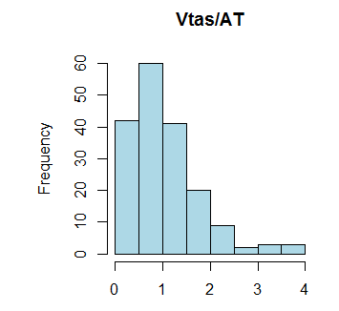
HISTOGRAMAS DE FRECUENCIAS

Slide 6
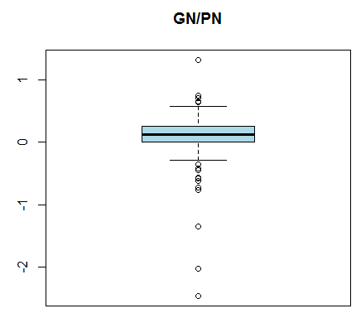
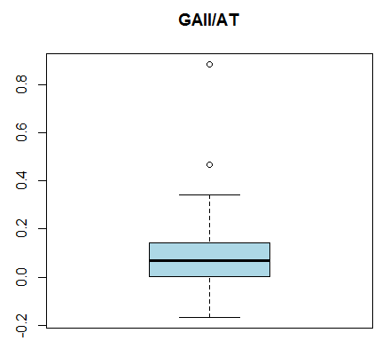
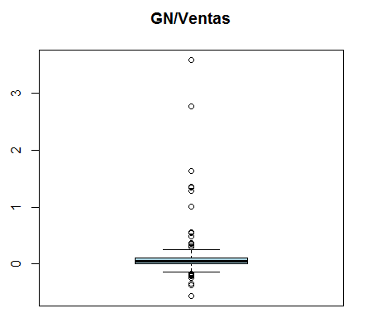
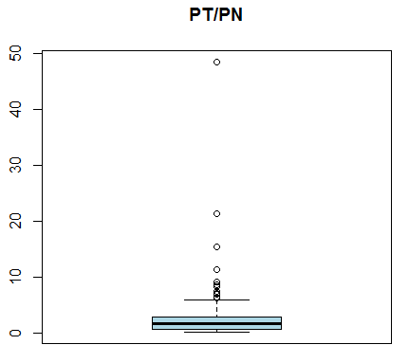
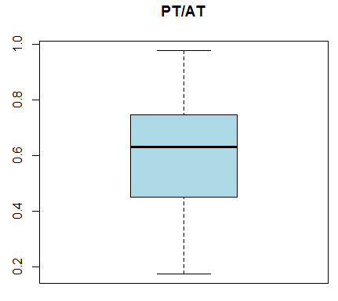
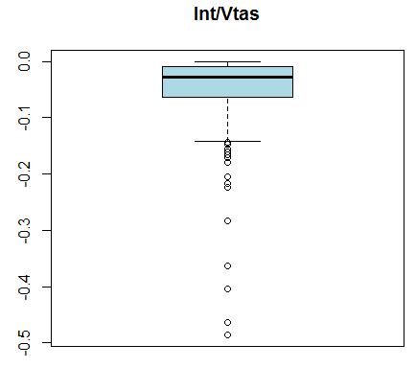
DIAGRAMAS DE CAJA Y BRAZOS

Slide 7
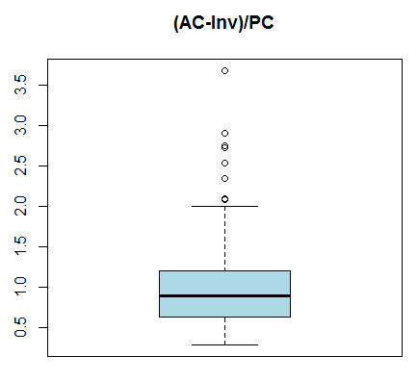
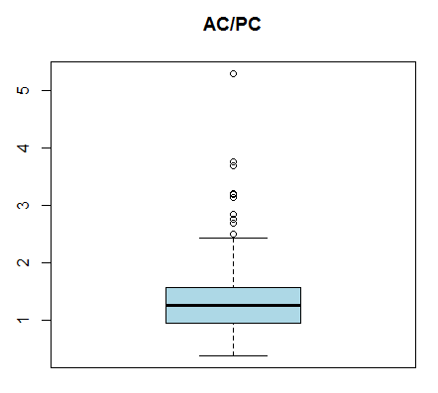
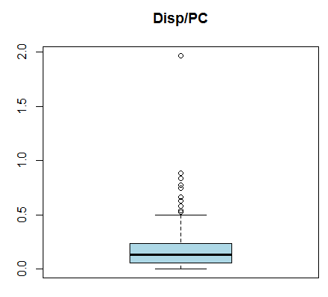
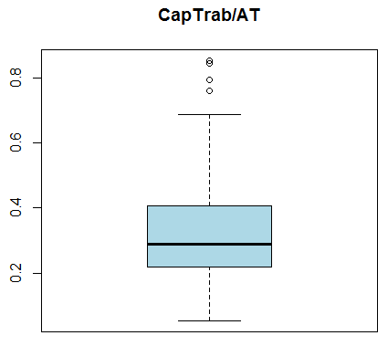
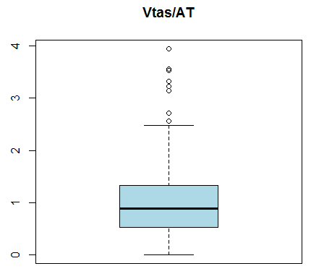
DIAGRAMAS DE CAJA Y BRAZOS

Slide 8

ANÁLISIS DESCRIPTIVO
Ratio | Media | DS | CV | Mediana | Meda | CDM
GAII/AT | 0,0759 | 0,1234 | 1,6270 | 0,0693 | 0,1060 | 1,5282
GN/PN | 0,0824 | 0,3768 | 4,5740 | 0,1180 | 0,1845 | 1,5635
GN/Vtas | 0,1268 | 0,4204 | 3,3142 | 0,0450 | 0,0832 | 1,8482
PT/PN | 2,6227 | 4,2952 | 1,6377 | 1,7228 | 1,4266 | 0,8280
PT/AT | 0,6009 | 0,1861 | 0,3098 | 0,6327 | 0,1885 | 0,2979
Int/Vtas | -0,0547 | 0,0770 | 1,4082 | -0,0273 | 0,0356 | 1,3043
(AC-Inv)/PC | 0,9867 | 0,5121 | 0,5190 | 0,8945 | 0,4069 | 0,4549
AC/PC | 1,3753 | 0,6746 | 0,4905 | 1,2542 | 0,4617 | 0,3681
Disp/PC | 0,1889 | 0,2167 | 1,1476 | 0,1355 | 0,1239 | 0,9139
CapTrab/AT | 0,3271 | 0,1580 | 0,4831 | 0,2885 | 0,1240 | 0,4297
Vtas/AT | 1,0511 | 0,7322 | 0,6966 | 0,8840 | 0,5871 | 0,6642
Evaluación estandarizada en forma robusta de la empresa i en términos del indicador j (r_{ij}) se obtiene como:
$$r_{ij}=\frac{x_{ij}−x_{j mediana}}{1,4826∗{Meda}_{j}}∀i$$

Slide 9
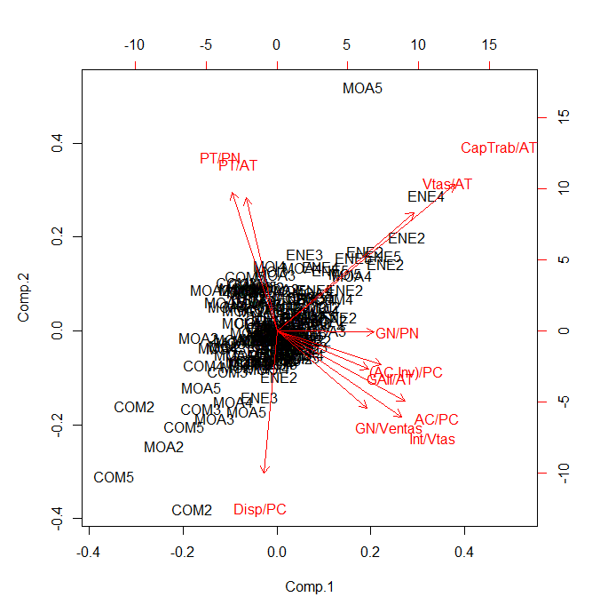
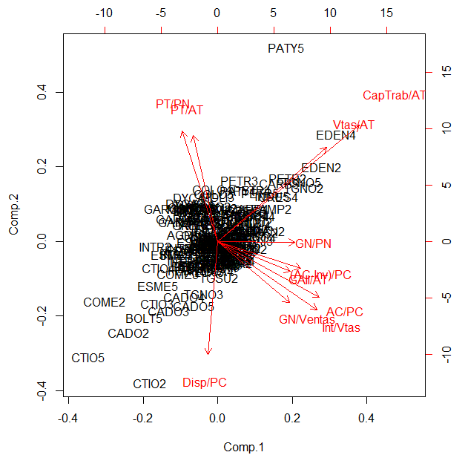
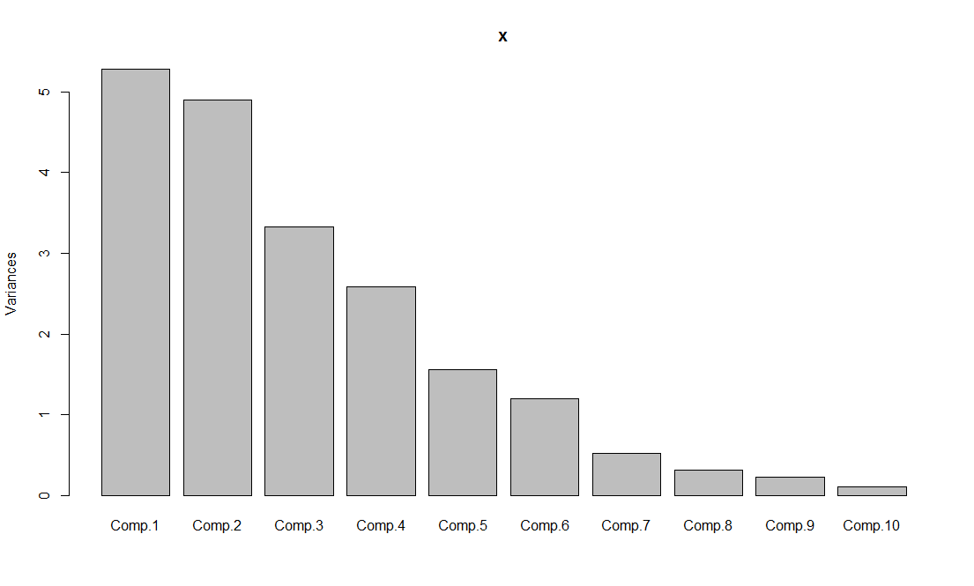
COMPONENTES PRINCIPALES ROBUSTAS
Todas las empresas
Por Búsqueda de Proyecciones (Projection Pursuit) Croux y Ruiz Gazen (2005)
Varianzas

Slide 10
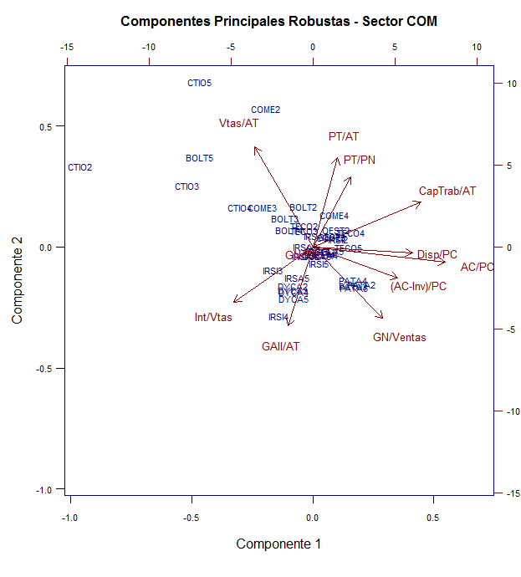
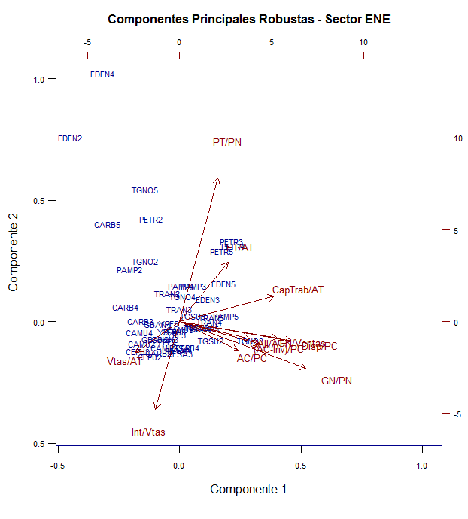
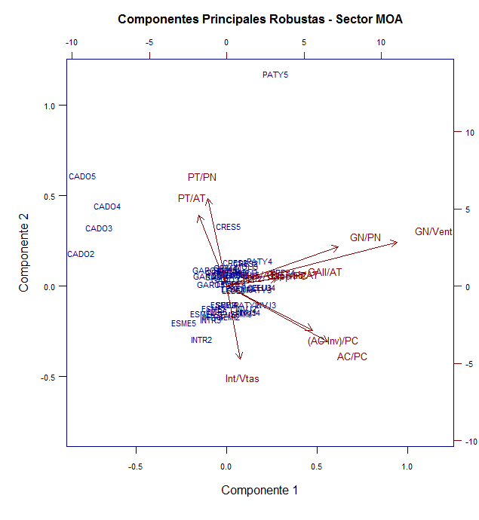
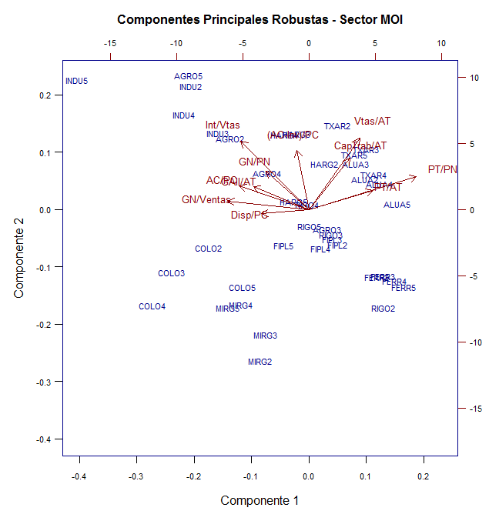
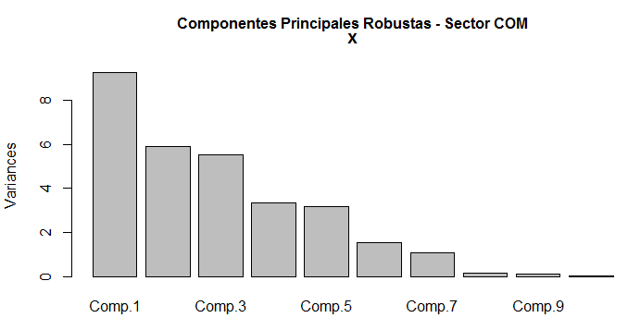
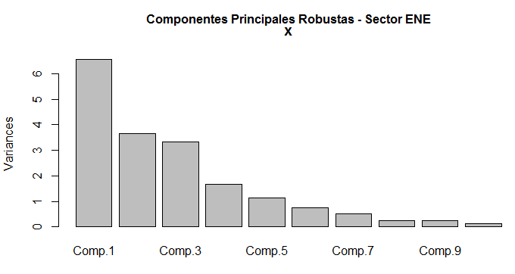
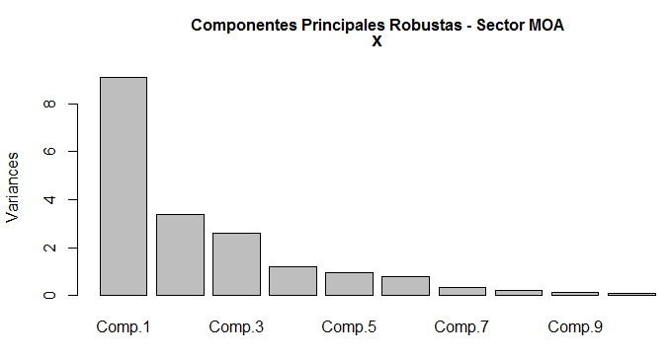
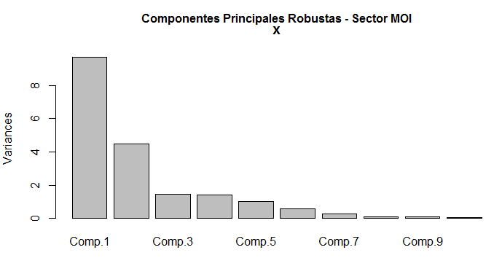
COMPONENTES PRINCIPALES ROBUSTAS
Por Sector

Slide 11
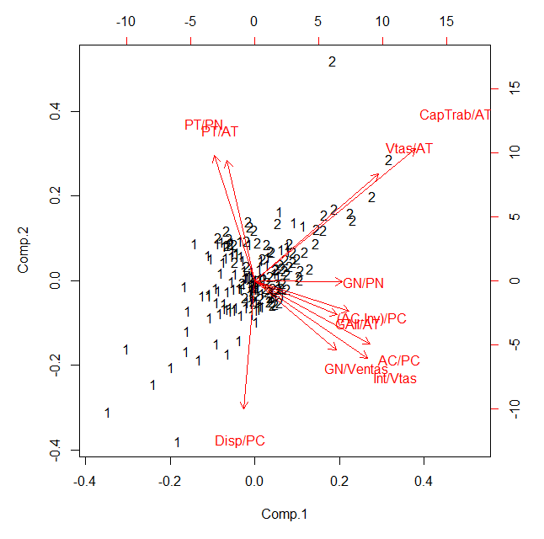
CLASIFICACIÓN ROBUSTA
K-Medias recortado (Kondo, 2011)

Slide 12
ANÁLISIS DESCRIPTIVO POR GRUPO
Variable | Grupo 1 |  |  | Grupo 2
 | Mediana | Meda | CVM | Mediana | Meda | CVM
GAII/AT | 0,1301 | 0,0613 | 0,4715 | -0,0162 | 0,0595 | 3,6800
GN/PN | 0,2062 | 0,1138 | 0,5520 | -0,0419 | 0,1361 | 3,2456
GN/Ventas | 0,0904 | 0,0650 | 0,7192 | -0,0149 | 0,0464 | 3,1124
PT/PN | 1,5301 | 1,3399 | 0,8757 | 2,2825 | 1,7049 | 0,7469
PT/AT | 0,6048 | 0,2158 | 0,3568 | 0,6953 | 0,1824 | 0,2624
AC/PC | 1,3640 | 0,4984 | 0,3654 | 1,1267 | 0,5217 | 0,4631
(AC-Inv)/PC | 0,9654 | 0,3959 | 0,4101 | 0,7690 | 0,4571 | 0,5944
Disp/PC | 0,1428 | 0,1165 | 0,8159 | 0,1066 | 0,1129 | 1,0591
CapTrab/AT | 0,3175 | 0,1341 | 0,4223 | 0,2572 | 0,1122 | 0,4360
Int/Vtas | -0,0209 | 0,0291 | 1,3901 | -0,0462 | 0,0463 | 1,0011
Vtas/AT | 0,9067 | 0,5714 | 0,6303 | 0,8749 | 0,5867 | 0,6706

Slide 13
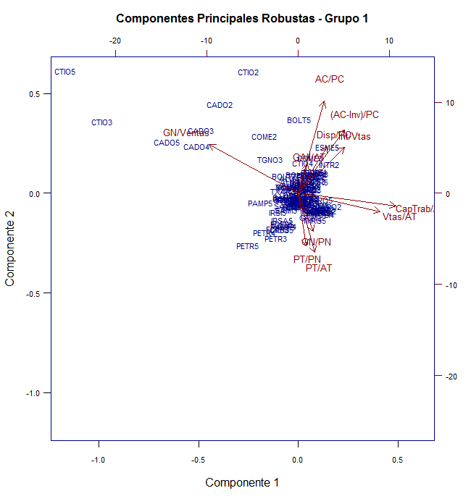
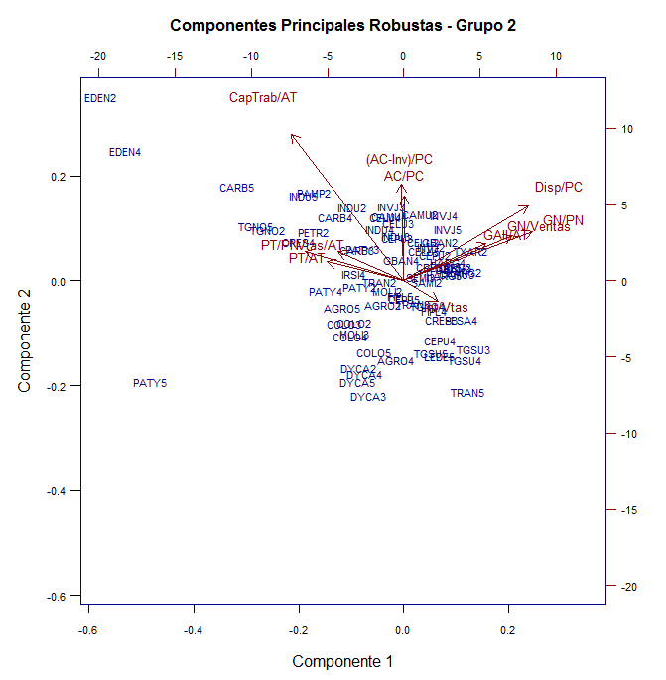
COMPONENTES PRINCIPARLES ROBUSTAS POR GRUPO

Slide 14
CLASIFICACIÓN DE LAS EMPRESAS POR AÑO

Slide 15
COMPARACIÓN DE LA CLASIFICACIÓN CON LA ESCALA DE ALTMAN
X₁= Capital neto de trabajo/activos totales.
X₂= Utilidades retenidas acumuladas(*)/activos totales.
X₃= Utilidades antes de intereses e impuestos/activos totales.
X₄= Capital contable/pasivos totales.
(*) Incluye utilidades de ejercicios anteriores, reservas, exceso o insuficiencia en la actualización del capital y el resultado del ejercicio.
Z ≤ 1.1 Zona de insolvencia Z = 1.2 a 2.6 Zona de precaución Z ≥ 2.7 Zona segura
Clasificación según Altman
Grupos | Seguras | Precaución | Insolventes | Total
Grupo 1 | 96 | 13 | 0 | 109
Grupo 2 | 30 | 34 | 7 | 71
Total | 126 | 47 | 7 | 180

Slide 16
CARACTERÍSTICAS DE LA METODOLOGÍA DEA (Data Envelopment Analysis)
Se busca evaluar el desempeño de un conjunto de unidades homogéneas que, a partir de un mismo conjunto de “Inputs”, genera un mismo conjunto de “Outputs”, ordenándolas en términos de su “eficiencia relativa”.
Determinan una frontera de mejores prácticas, sobre la que se ubican las unidades eficientes.
Todas las unidades evaluadas (DMUs) deben usar las mismas m entradas para generar las mismas s salidas . El sistema está conformado por n DMUs.
Se debe incluir toda variable que contribuya a describir el problema abarcando sus aspectos relevantes; excluyendo aquellas que estén evaluando características ya representadas a través de otra/s variable/s.
EFICIENCIA: es el cociente entre la suma ponderada de las salidas y la suma ponderada de las entradas.

Slide 17
MODELO ADITIVO BÁSICO Charnes, et al, 1985
Ventajas:
No requiere una hipótesis de relación funcional entre entradas y salidas.
Las unidades se comparan con otras unidades o una combinación de ellas.
Es independiente de las unidades de medida de las variables.
Permite considerar economías de escala.
Permite reescalar datos y no genera distorsiones de medición (translation invariance).
Desventajas:
No funciona cuando el número de DMUs es bajo

Slide 18
Variables
Pasivo Total / Patrimonio Neto
Activo Corriente / Pasivo Corriente
Capital de trabajo/Activo Total
Intereses/Ventas
Ventas / Activo Total
Patrimonio Neto
Activo Corriente
Pasivo Total
INPUTS
OUPUTS
Pasivo Corriente
Ventas
Intereses

Slide 19
Categorías DEA (PN – PT – PC – Int. – AC – Vtas.)
DMU | 2012 | 2013 | 2014 | 2015 | DMU | 2012 | 2013 | 2014 | 2015 | DMU | 2012 | 2013 | 2014 | 2015
AGRO | B | A | A | A | TXAR | A | A | A | A | MOLI | A | A | A | A
ALUA | A | A | A | A | FERR | A | A | A | B | SEMI | B | A | A | A
ESME | A | A | A | A | FIPL | B | B | B | B | MORI | A | A | A | A
BOLT | B | B | B | A | GARO | A | A | B | A | PAMP | A | A | B | A
CAMU | B | B | B | B | GBAN | B | B | B | B | PATA | A | A | A | A
CARB | B | B | B | A | OEST | B | B | B | B | PSUR | A | A | A | A
CADO | A | A | B | A | GRIM | A | A | A | A | PETR | A | A | A | A
CELU | B | B | B | B | HARG | B | B | B | B | PESA | A | A | A | A
CEPU | A | A | A | B | INDU | B | B | A | A | PATY | A | B | B | B
GCLA | B | B | B | B | INTR | A | A | A | A | RIGO | A | B | B | B
COLO | A | A | A | A | INVJ | B | B | B | B | SAMI | B | B | B | B
COME | A | A | B | B | IRSA | B | B | B | B | TECO | A | A | A | A
CTIO | A | B | A | A | IRSI | B | B | A | B | TGNO | A | A | B | B
CRES | A | A | A | A | LEDE | A | A | B | A | TGSU | A | B | A | B
DYCA | A | A | B | A | METR | B | B | A | A | TRAN | A | B | B | B
EDEN | B | B | A | B | MIRG | A | A | A | A | YPF | A | A | A | A
Categoría | 2012 | 2013 | 2014 | 2015
A | 30 | 27 | 26 | 28
B | 18 | 21 | 22 | 20

Slide 20
Variables
Patrimonio Neto
Activo Corriente
Pasivo Total
INPUTS
OUPUTS
Intereses
Ventas
Pasivo Corriente
Patrimonio Neto
Ganancia A. I. e I.
Pasivo Corriente
INPUTS
OUPUTS
Pasivo No Corriente
Ventas
Intereses
Notes:
Revisar Ratios relacionados con cuentas involucradas según CPR nuevo

Slide 21
Categorías DEA (PN – PC – PNC – Int. – Vtas. – G.a.I.e I.)
DMU | 2012 | 2013 | 2014 | 2015 | DMU | 2012 | 2013 | 2014 | 2015 | DMU | 2012 | 2013 | 2014 | 2015
AGRO | B | A | A | A | TXAR | A | A | A | A | MOLI | A | A | A | A
ALUA | B | B | B | A | FERR | B | A | A | B | SEMI | B | A | A | A
ESME | B | A | A | B | FIPL | B | B | B | B | MORI | A | A | A | A
BOLT | B | B | B | A | GARO | A | A | A | A | PAMP | A | A | B | A
CAMU | B | B | B | B | GBAN | B | B | B | B | PATA | A | A | A | A
CARB | B | B | B | A | OEST | B | B | B | B | PSUR | A | A | A | A
CADO | A | A | A | A | GRIM | A | A | A | A | PETR | A | A | A | A
CELU | B | B | B | B | HARG | B | B | B | B | PESA | B | B | B | B
CEPU | A | A | B | B | INDU | A | A | A | A | PATY | A | B | B | A
GCLA | B | B | B | A | INTR | A | A | A | A | RIGO | B | B | B | B
COLO | A | A | A | A | INVJ | B | B | B | B | SAMI | B | A | A | B
COME | A | A | A | B | IRSA | B | B | B | A | TECO | A | A | A | A
CTIO | B | B | A | B | IRSI | B | A | A | B | TGNO | A | A | B | B
CRES | A | A | A | A | LEDE | A | A | A | A | TGSU | A | B | A | B
DYCA | B | B | B | B | METR | B | A | A | A | TRAN | A | B | B | B
EDEN | B | A | A | A | MIRG | A | A | A | A | YPF | A | A | A | A
Categoría | 2012 | 2013 | 2014 | 2015
A | 24 | 29 | 28 | 28
B | 24 | 19 | 20 | 20

Slide 22
Comparación de la Evolución de la Categorización DEA (2 Grupos)
DMU | Evolución 1 | Evolución 2 | DMU | Evolución 1 | Evolución 2 | DMU | Evolución 1 | Evolución 2
AGRO | BAAA | BAAA | TXAR | AAAA | AAAA | MOLI | AAAA | AAAA
ALUA | AAAA | BBBA | FERR | AAAB | BAAB | SEMI | BAAA | BAAA
ESME | AAAA | BAAB | FIPL | BBBB | BBBB | MORI | AAAA | AAAA
BOLT | BBBA | BBBA | GARO | AABA | AAAA | PAMP | AABA | AABA
CAMU | BBBB | BBBB | GBAN | BBBB | BBBB | PATA | AAAA | AAAA
CARB | BBBA | BBBA | OEST | BBBB | BBBB | PSUR | AAAA | AAAA
CADO | AABA | AAAA | GRIM | AAAA | AAAA | PETR | AAAA | AAAA
CELU | BBBB | BBBB | HARG | BBBB | BBBB | PESA | AAAA | BBBB
CEPU | AAAB | AABB | INDU | BBAA | AAAA | PATY | ABBB | ABBA
GCLA | BBBB | BBBA | INTR | AAAA | AAAA | RIGO | ABBB | BBBB
COLO | AAAA | AAAA | INVJ | BBBB | BBBB | SAMI | BBBB | BAAB
COME | AABB | AAAB | IRSA | BBBB | BBBA | TECO | AAAA | AAAA
CTIO | ABAA | BBAB | IRSI | BBAB | BAAB | TGNO | AABB | AABB
CRES | AAAA | AAAA | LEDE | AABA | AAAA | TGSU | ABAB | ABAB
DYCA | AABA | BBBB | METR | BBAA | BAAA | TRAN | ABBB | ABBB
EDEN | BBAB | BAAA | MIRG | AAAA | AAAA | YPF | AAAA | AAAA

Slide 23
Comparación de la Evolución de la Categorización DEA (2 Grupos)
Evolución No cambia |  | Evolución cambia
AGRO | SEMI | ALUA | PATY
BOLT | MORI | BESM | RIGO
CAMU | PAMP | CADO | SAMI
CARB | PATA | CEPU
CELU | PSUR | GCLA
COLO | PETR | COME
CRES | TECO | CTIO
TXAR | TGNO | DYCA
FIPL | TRAN | EDEN
GBAN | TGSU | FERR
OEST | YPF | GARO
GRIM |  | INDU
HARG |  | IRSA
INTR |  | IRSI
INVJ |  | LEDE
MIRG |  | METR
MOLI |  | PESA
Cambios 2012 | 8
Cambios 2013 | 8
Cambios 2014 | 8
Cambios 2015 | 10

